Slide 1


La Faculté des Sciences Economiques et de Gestion de Nabeul
Présenté par: Naoufel BEN HAJ RHOUMA

Slide 2
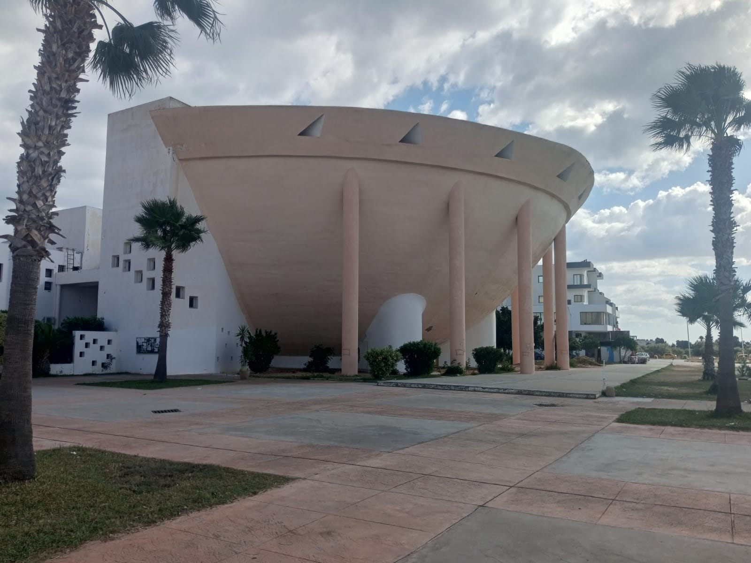
Sommaire
Introduction
Historique et missions
Offre de formation
Départements
Bibliothèque
Infrastructure
Ecole doctorale
Structures de recherche et d’appui
Vie estudiantine
Chantiers en cours

Slide 3
Introduction
La Faculté des Sciences Économiques et de Gestion de Nabeul (FSEGN) est un établissement universitaire public tunisien créé en 2000. Faisant partie de l'Université de Carthage, elle est devenue un pôle académique majeur dans les domaines de l'économie et de la gestion en Tunisie.

Slide 4
Historique et missions
Création : La FSEGN a été fondée par le décret n°1189 du 30 mai 2000 et a démarré ses activités lors de l'année universitaire 2000-2001.
Missions : L'établissement a pour but principal d'offrir une formation complète et de qualité dans les domaines de l'économie et de la gestion. Il vise également à préparer les étudiants à leur insertion professionnelle par le biais de stages et de rencontres avec les entreprises.

Slide 5

Offre de formation

Slide 6
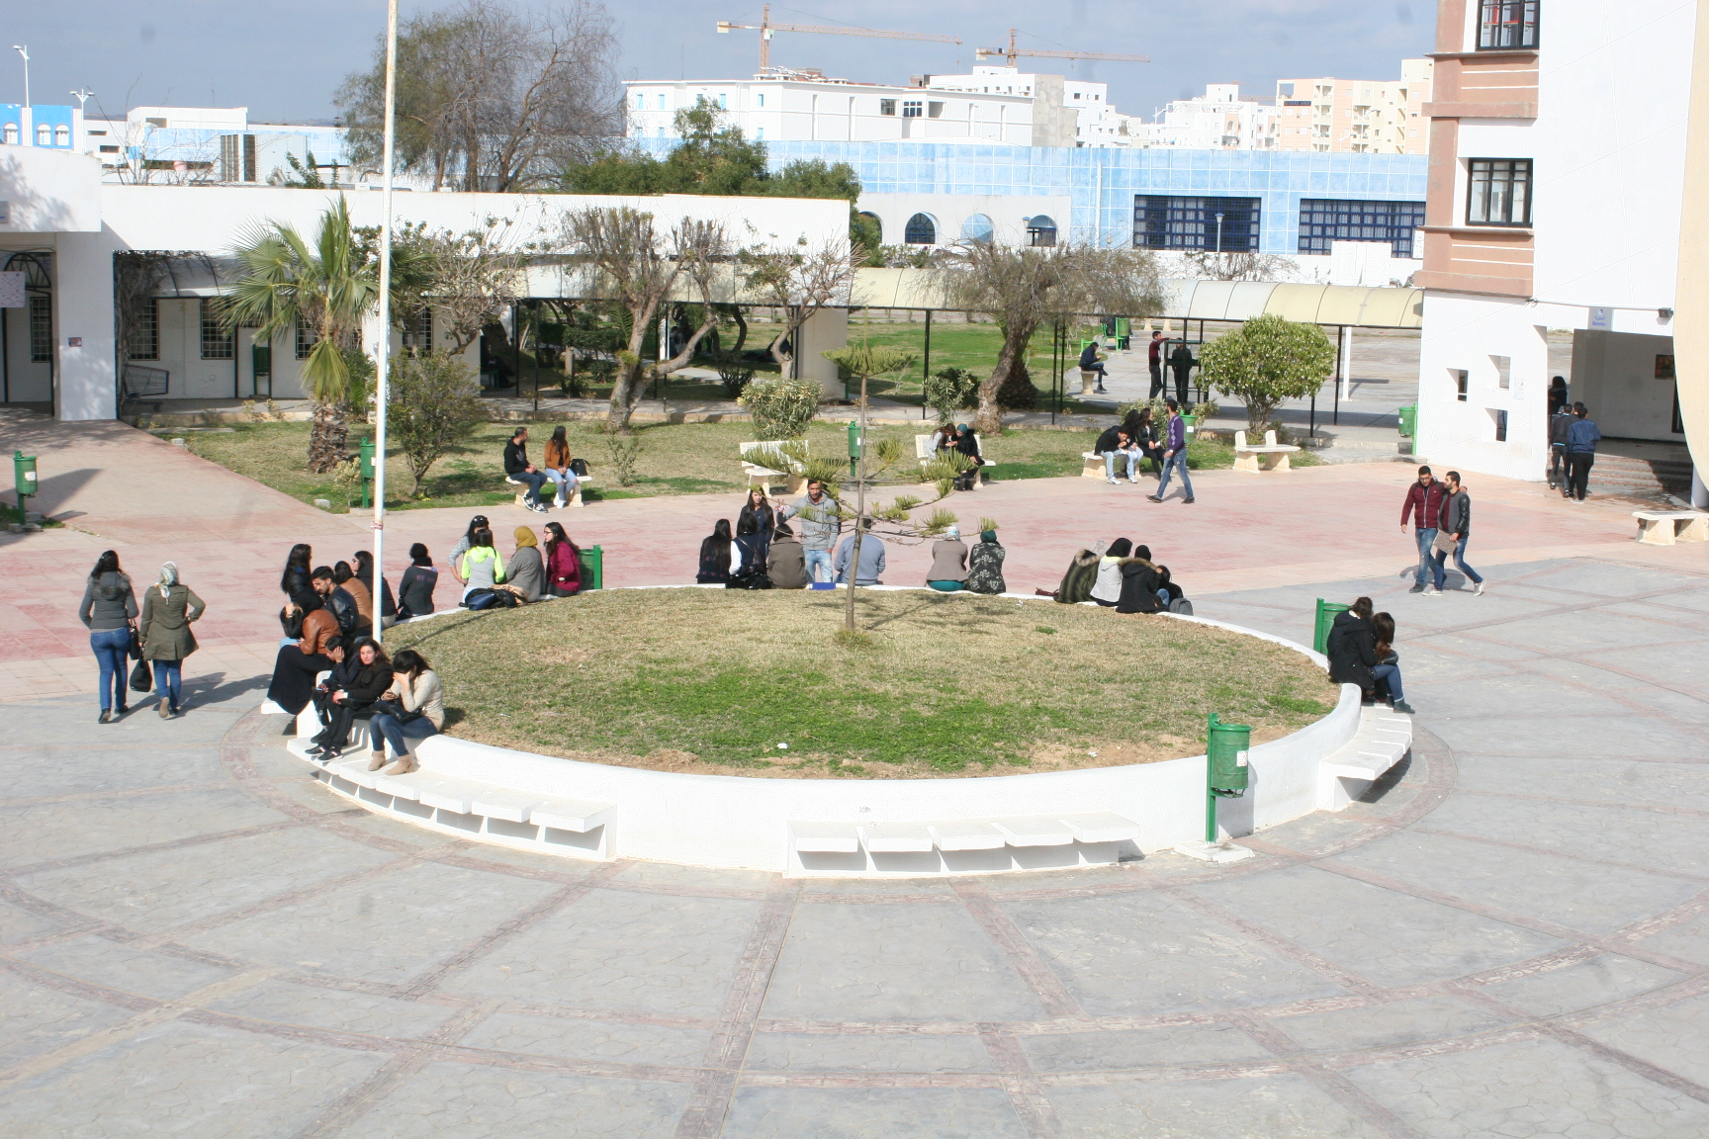
Les Licences
Licences en Business Computing
Business Intelligence (BI)
Business Information System (BIS)
Marketing
Management
Finance
GRH
Commerce & Finance Internationale
Monnaie Finance Banque & Assurance
Analyse & Politique Economique
E-Business (EB)
Licences en Gestion
Sciences Comptables
Licences en Economie

Slide 7

Les Masters Professionnels
Ingénierie Economique & Financière
Ingénierie de la Qualité
Marketing touristique
Expertise Comptable & Fiscale
Logistique de Commerce International
Ingénierie de des Systèmes d’Information & des Connaissances

Slide 8
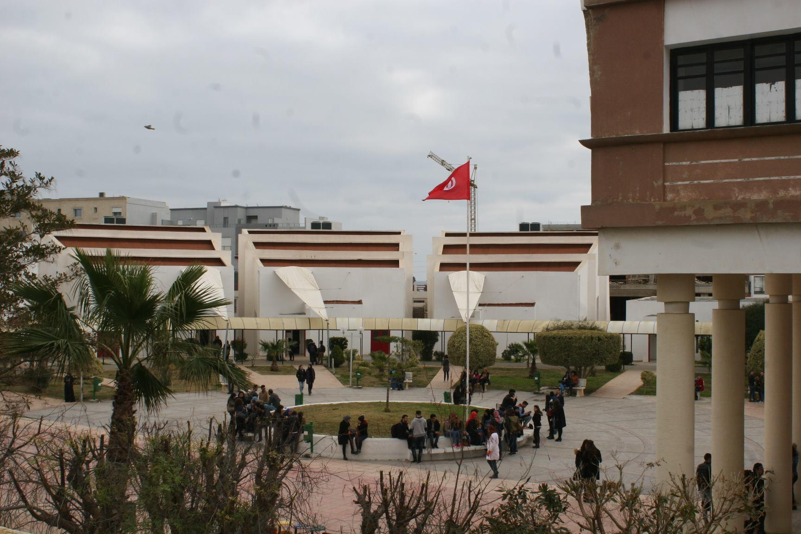
Les Masters de Recherche
Finance des Entreprises & des Marchés
Monnaie Finance Banque
Business Computing
Marketing

Slide 9
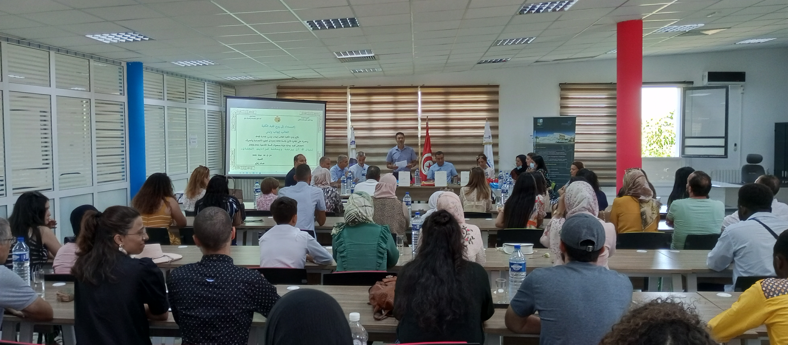
Les Doctorats
Economie
Finance

Slide 10
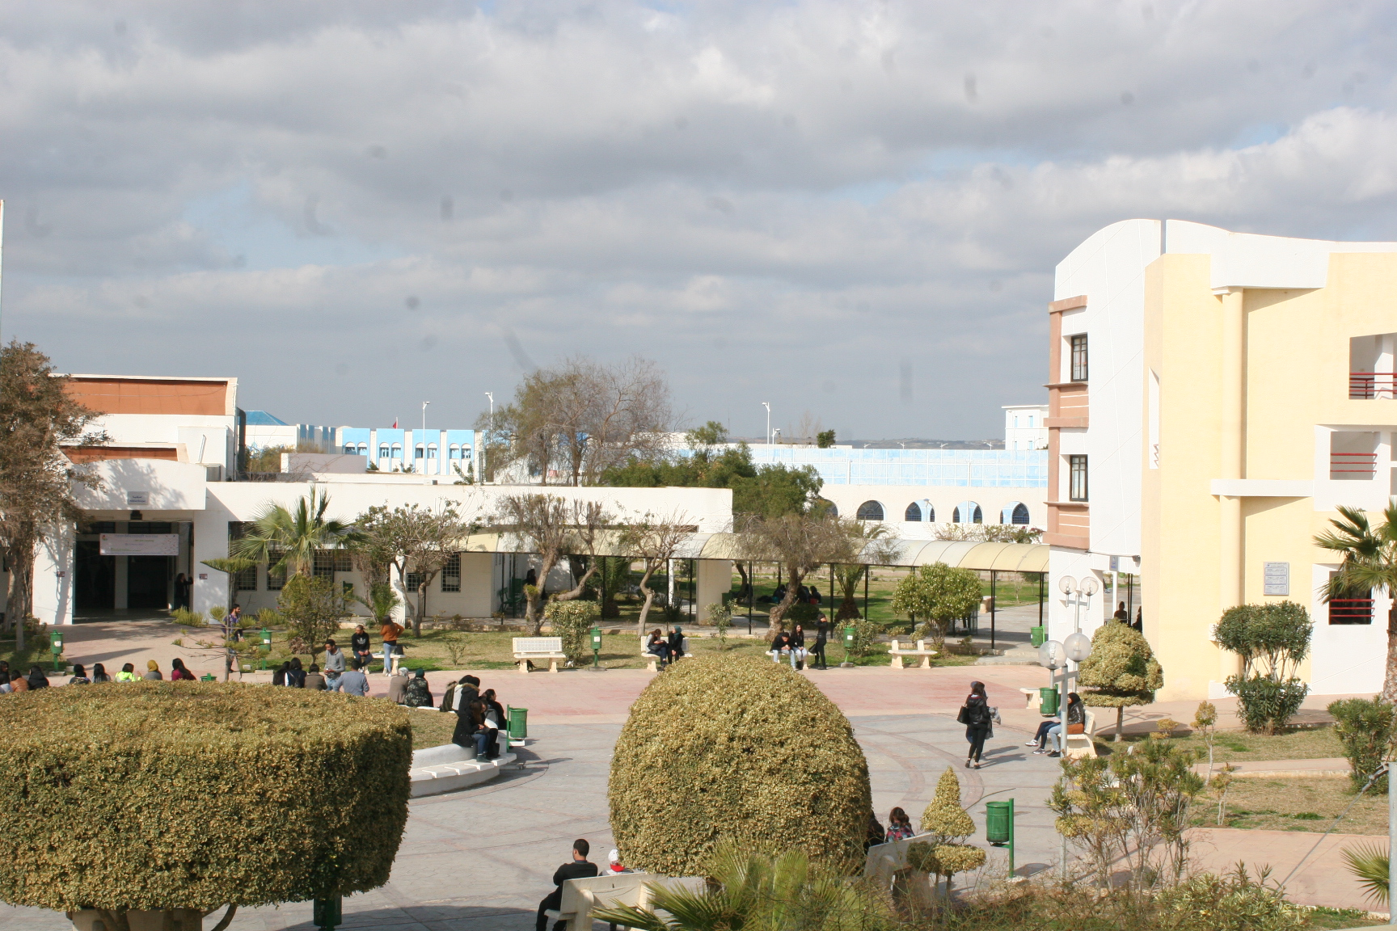
Les Départements
Département des Sciences de Gestion : Organise régulièrement des manifestations académiques et professionnelles pour enrichir la formation des étudiants et favoriser leur intégration professionnelle.
Département des Sciences Économiques : Propose des formations en commerce et finance internationale, monnaie-finance, banque et assurance, etc., offrant de larges perspectives professionnelles.
Département Informatique et Méthodes Quantitatives: Il offre une formation de Licence en Informatique de Gestion L’équipe pédagogique se compose de professeurs en informatique de gestion, informatique et réseaux, sécurité informatique, statisticien et méthodes quantitatives.
Département des Sciences Juridiques : Créé en 2011, il propose une formation juridique aux étudiants inscrits en licences d'économie, de gestion et d'informatique, ainsi qu'en mastères.

Slide 11

Enseignants FSEGN
Professeurs | 15
Maitre de conférence | 15
Maitre assistant | 79
Assistants | 38
Autres enseignant permanent | 27
Contractuels | 29
Vacataires | 46
Effectif total des enseignants | 249

Slide 12
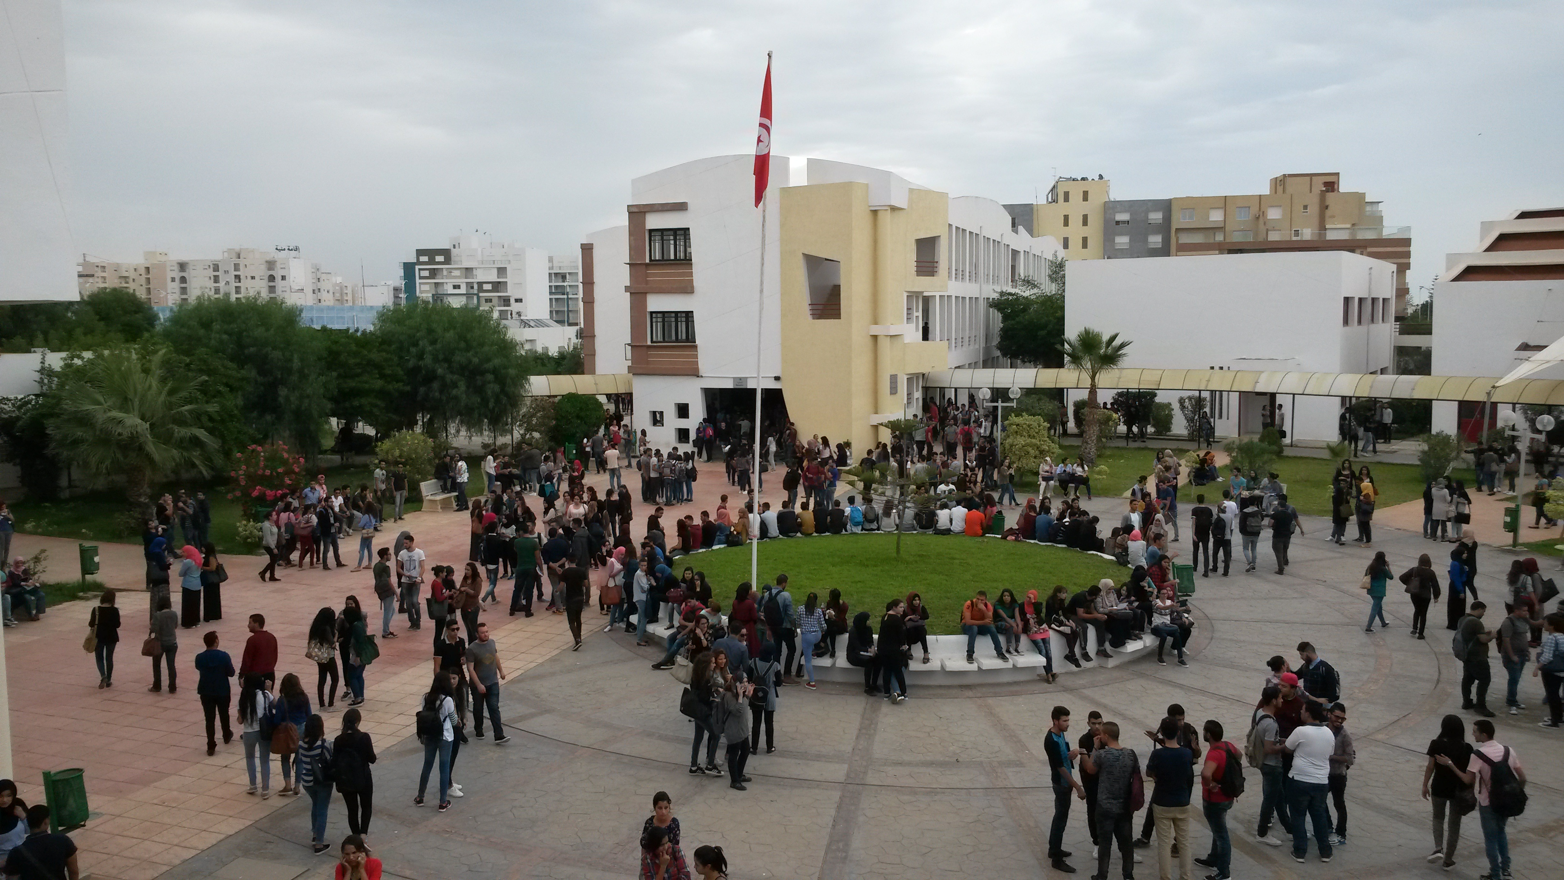
Etudiants FSEGN
Licences | 3003
Master de recherche | 213
Master professionnel | 290
Doctorat | 68
Effectif total inscrits 2025-2026 | 3574

Slide 13

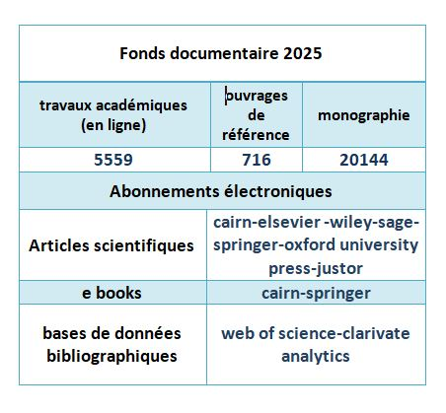
BIBLIOTHEQUE

Slide 14


INFRASTRUCTURE
5 Amphithéâtres
4 Grandes salles
26 Salles TD
10 Labo informatiques
Labo de Langues
Salle de conférences
Bibliothèque
2 Salles de lectures
Salle périodiques

Slide 15

Ecole doctorale:
Techniques de Prise de Décision
Formation
Doctorales
Manifestations
Scientifiques
Recherche
Habilitation
Universitaire

Slide 16




Les structures de recherche et d’appui

Slide 17






Vie estudiantine
,

Slide 18
Chantiers en cours
Mise en place d'une démarche
d’Assurance Qualité
Digitalisation des services administratives

Slide 19


Merci
Naoufel BEN HAJ RHOUMA
naoufel.belhajrhouma@fsegn.ucar.tn
www.fsegn.rnu.tn

